Slide 1
Básico 2 · Clase 6
친구 집에서 장난감 배를 만들어요
Lección 6 · 친구 집에서 장난감 배를 만들어요
오늘은 어디에서 뭘 해요?
Miércoles 25 de noviembre de 2026 · 21:00 (hora de Chile)
Jay Kim · 김재희 선생님
Notes:
21:00–21:01 (1 min). Abre la sala 3 minutos antes e inicia la grabación en la nube. Saluda a cada uno por su nombre («안녕하세요, ___ 씨!»). Mientras llegan, pregunta a 2: «내일 뭐 해요?» y acepta respuestas cortas (회사에 가요, 일해요…). «Hoy aprendemos a decir DÓNDE hacemos las cosas. La palabra clave es 에서.» Pasa a L2. Referencia: 한국어 2, lección 6, págs. 56–65 (guía, págs. 58–67).
Fuente: Portada de la plantilla
Lámina 1

Slide 2

복습 퀴즈 Quiz de la clase 5 Class 5 quiz
있어요 · 없어요 · 이/가 아니에요 · Responde en voz alta o en el chat; la respuesta sale con clic
1
¿Cómo se dice? «Tengo un auto de juguete.»
장난감 자동차가 있어요.
2
¿Cómo se dice? «No tengo calcetines.»
양말이 없어요.
3
(zapatillas) 이거 양말이에요?
아니요, 양말이 아니에요. 운동화예요.
4
치마___ 아니에요. 바지예요.
가 → 치마가 아니에요.
5
토끼 인형___ 있어요.
이 → 토끼 인형이 있어요.
6
(sobre ti) 안경이 있어요?
네, 있어요. / 아니요, 없어요.
Notes:
21:01–21:04 (3 min). Antes del quiz (20 s): agradece las tareas que llegaron y di el error más común, sin nombres (cada una ya la corregiste por WhatsApp). Repaso de la clase 5 (lecciones 4 y 5: tener o no tener, y no ser). Lee cada ítem, deja 5–8 segundos, nombra a un alumno y revela con clic. En el 3 muestra el dibujo de las zapatillas. En el 6 cada uno responde sobre sí mismo: 2–3 voces. Si alguien dice «양말가 아니에요», di bien la frase («양말이 아니에요») y que la repita, sin explicar. Anota quién falla 이/가: lo retomas en L12 («에서, en cambio, nunca cambia»). Referencia: 한국어 2, lecciones 4 y 5, págs. 36–55.
Imagen: incluida (dibujo de la casa).
Fuente: Nueva
Lámina 2

Slide 3
오늘의 목표 Hoy vas a poder decir… Today you'll be able to say…
Lugar + 에서 + lo que haces ahí
빵 가게에서 빵을 사요. — Compro pan en la panadería.
집에서 김밥을 만들어요. — Hago kimbap en casa.
어디에서 운동해요? — 공원에서 운동해요.
회사에 가요. 회사에서 일해요. — 에 y 에서, sin confundirlos
오늘의
목표
Notes:
21:04–21:05 (1 min). Lee las frases en coreano, con ritmo; el grupo solo escucha. «Al final de la clase van a decir todo esto sin mirar.» No expliques 에서 todavía: lo descubren en la escena. Referencia: 한국어 2, lección 6 (objetivo de la lección: guía, pág. 58).
Fuente: Nueva (objetivo de la lección: guía, pág. 58)
Lámina 3

Slide 4
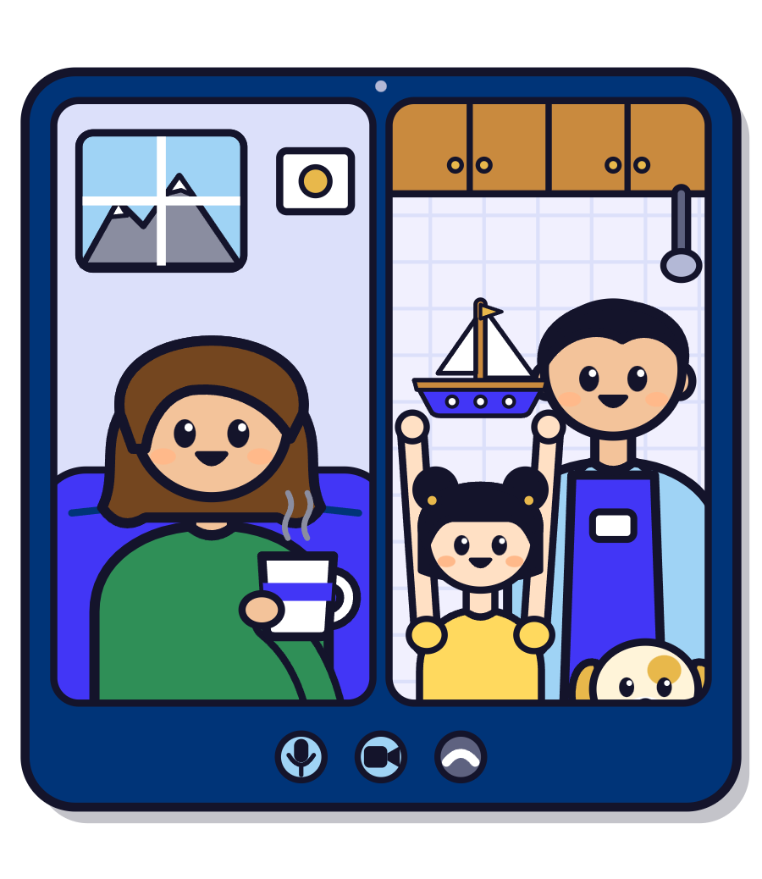
들어 보세요 Escucha: el plan de 도윤 Listen: 도윤's plan
Primero sin texto · 2 veces
Valentina (de visita en Santiago) llama a 도윤 por video
1. ¿Adónde va 도윤 mañana en la mañana?
2. ¿Qué compra ahí?
3. ¿Qué hace en casa?
Notes:
21:05–21:07 (2 min). Muestra la imagen y pregunta en coreano: «누구예요?» (발렌티나, 도윤, 서아, 콩이). Lee tú el diálogo de L5 dos veces, haciendo las dos voces (o pausa el uso compartido de Zoom, ve a L5 y reproduce sus clips; reanuda el uso compartido en L5). Que respondan las 3 preguntas en español o en coreano, como puedan; no corrijas todavía. Si alguien dice «¡pera!», ríete: es justo el chiste de la escena. Referencia: 한국어 2, lección 6, pág. 56 (escena de apertura; aquí es una escena nueva, con los personajes del curso). Guía, pág. 58: hablar de la imagen y leer frase por frase.
Imagen: incluida (dibujo de la casa).
Fuente: Nueva (tipo de actividad: escena de apertura, guía pág. 58)
Lámina 4

Slide 5

본문 La escena The scene
Escucha · repite · lee en pareja con Jay
도윤 씨, 내일 뭐 해요?
아침에 서아하고 빵 가게에 가요.
빵 가게에서 뭘 사요?
빵하고 우유를 사요.
Valentina · 도윤, ¿qué haces mañana?
도윤 · En la mañana voy a la panadería con 서아.
Valentina · ¿Qué compras en la panadería?
도윤 · Compro pan y leche.
그리고 집에서 배를 만들어요.
배요? 과일이요?
하하, 아니요! 장난감 배요.
[만드러요]
Valentina · ¿배? ¿La fruta, la pera?
[장난깜 배요]
도윤 · Y en casa hacemos un 배.
도윤 · ¡Jaja, no! Un barquito de juguete.
Notes:
21:07–21:10 (3 min). Ahora con texto. 1) Lee cada línea (o pon su clip) y el grupo repite en coro; marca con la voz 에 y 에서. 2) Lectura por roles: tú eres 도윤 y el grupo es Valentina; luego al revés. Pregunta rápida: «En la línea 2 dice 빵 가게에, y en la 3, 빵 가게에서. ¿Qué cambia?» Recoge hipótesis; la respuesta llega en L11. El chiste: 배 es «pera» (la vieron en Básico 1) y también «barco». Pronunciación: 만들어요 [만드러요], 장난감 [장난깜]. Aquí 하고 significa «con» (서아하고 = con 서아). Es un uso nuevo: en la clase 3 solo vimos «y» (아빠하고 엄마). Basta con entenderlo y hoy no se practica. 아침에 viene de la lección 3. Referencia: 한국어 2, lección 6, pág. 56 (lectura por roles: guía, pág. 58).
Imagen pendiente: Opcional. La miniatura de la videollamada no va como imagen de la lámina: el generador la pondría a la derecha y achicaría las 7 tarjetas del diálogo. Si la quieres, pega a mano en la esquina superior derecha, a unos 1,3 pulgadas de ancho, el PNG Curriculo/fuente/decks/img_hk2/B2S6/_png/L4_slide.png (la misma ilustración de L4).
Fuente: Nueva
Lámina 5

Slide 6
¿Entendiste? Did you get it?
Responde con la frase completa · Jay pregunta en coreano; la respuesta sale con clic
도윤 씨는 내일 아침에 어디에 가요?
빵 가게에 가요.
1
빵 가게에서 뭘 사요?
빵하고 우유를 사요.
2
어디에서 장난감 배를 만들어요?
집에서 만들어요.
3
도윤 씨는 집에서 뭘 만들어요?
장난감 배를 만들어요.
4
Notes:
21:10–21:11 (1 min). Pregunta en coreano, nombra a un alumno por pregunta y revela con clic. Pide la frase completa (en la 1, con el lugar): si dice solo «빵 가게», devuélvele «빵 가게에 가요» y que la repita. La 4 recicla 만들어요 con su objeto. Referencia: 한국어 2, lección 6, pág. 56 (preguntas sobre la escena: guía, pág. 58).
Fuente: Nueva
Lámina 6

Slide 7




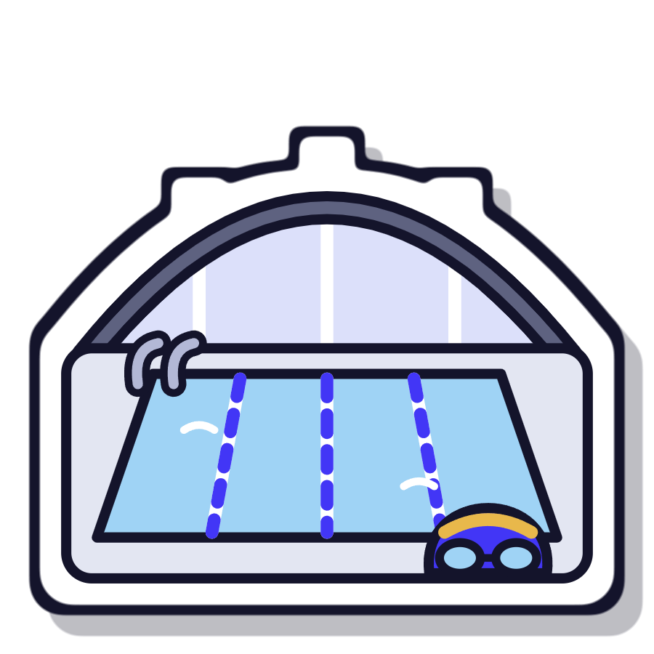

배워 봐요 Lugares nuevos New places
Escucha 2 veces · repite · después, solo con la imagen
동물원
빵 가게
옷 가게
[동무뤈]
[빵까게]
[옫까게]
zoológico
panadería
tienda de ropa
꽃집
수영장
마트
[꼳찝]
piscina
supermercado (extra)
florería
Notes:
21:11–21:13 (2 min). Como sugiere la guía: cada palabra 2–3 veces con su imagen y el grupo repite; después señalas solo el dibujo y la dicen ellos. Pronunciación: 동물원 [동무뤈] (la ㄹ pasa a la sílaba siguiente), 옷 가게 [옫까게], 꽃집 [꼳찝]. Para los chilenos: «매일 빵을 사요?» (la marraqueta vive en la 빵 가게). 수영장 sale en el libro (lección 6, págs. 59, 60, 64 y 65; 하나 nada en la 수영장). 마트 es extra, útil para adultos. En la calle se dice más 빵집 [빵찝] (como 꽃집); 빵 가게, la palabra del libro, se entiende igual. Referencia: 한국어 2, lección 6, pág. 57 (guía, pág. 59).
Imagen: incluida (dibujo de la casa).
Fuente: Idea de la guía, pág. 59
Lámina 7

Slide 8







배워 봐요 Acciones y pistas Actions and clues
꽃집 = 꽃 + 집 · 옷 가게 = 옷 + 가게 · 동물원 = 동물 + 원
사요
만들어요
장난감 배
배
compro, compra (사다)
[만드러요]
[장난깜 배]
barco (¡y también pera!)
hago, preparo, fabrico (만들다)
barquito de juguete
꽃
옷
김밥
[꼳] · 꽃을 [꼬츨]
[옫] · 옷을 [오슬]
[김빱]
flor
ropa
kimbap (extra)
Notes:
21:13–21:15 (2 min). Igual que L7: oír, repetir, decir con la imagen. Los verbos, siempre con su objeto (guía, pág. 59): «빵을 사요 · 꽃을 사요 · 옷을 사요» y «김밥을 만들어요 · 장난감 배를 만들어요». Ojo: 사요 (comprar, 사다) no es 살아요 (vivir, 살다): 마트에서 사요, 칠레에 살아요. Liga: 꽃을 [꼬츨], 옷을 [오슬]. Extras de la clase (2): 마트 y 김밥 (수영장 es del libro). 꽃 y 옷 salen de las palabras de L7, y 배, del título de la lección. 동물 se entiende desde 동물원 (동물 + 원); no se enseña aparte. Referencia: 한국어 2, lección 6, pág. 57 (guía, pág. 59).
Imagen: incluida (dibujo de la casa).
Fuente: Idea de la guía, pág. 59
Lámina 8

Slide 9






읽어 봐요 Lugares que ya conoces Places you already know
Opcional · de Básico 1: léelos en voz alta
집
회사
카페
casa
oficina, empresa
café, cafetería
식당
공원
학교
restaurante
parque
colegio, escuela
Notes:
Opcional: solo si vas adelantado; si no, sáltala. Lectura relámpago: señalas una y el grupo la lee en coro; después 2 alumnos solos. Recuérdales que también saben 방 (pieza) y 동네 (barrio). Estos lugares más los nuevos son todo lo que necesitan hoy. Referencia: las tarjetas de la guía (활동지 6-1, pág. 127) suman 공원 y 학교 a los lugares nuevos.
Imagen: incluida (dibujo de la casa).
Fuente: Idea de la guía, pág. 127 (활동지 6-1)
Lámina 9

Slide 10





어디에 있어요? ¿Dónde está? Where is it?
Responde: ___에 있어요. (el 에 de «estar» que ya conoces) · ¿En qué lugar están estas cosas?
1
2
3
바지 · 치마 · 양말
빵
꽃
옷 가게에 있어요.
빵 가게에 있어요.
꽃집에 있어요.
4
5
6
동물
우유 · 라면 · 물
학생 · 공책 · 연필
동물원에 있어요.
마트에 있어요.
학교에 있어요.
Notes:
21:15–21:16 (1 min). Ronda rápida: lees las cosas y el grupo responde con el lugar + 에 있어요. Acepta otras respuestas lógicas (빵 → 마트에 있어요 ✓). Esto prepara el contraste: «estar» va con 에; ahora vemos qué pasa cuando HACEMOS algo en ese lugar. Pronunciación: 학교 [학꾜] (y 식당 [식땅], que sale en L12). Si te sobran 15 s, cierre con una idea de la guía (pág. 59, punto 5: hablar de dónde se ven estos lugares en el barrio): «동네에 빵 가게가 있어요?» — 네, 있어요. / 아니요, 없어요. Referencia: 한국어 2, lección 6, pág. 57.
Imagen: incluida (dibujo de la casa).
Fuente: Nueva; cierre con una idea de la guía, pág. 59 (punto 5)
Lámina 10

Slide 11
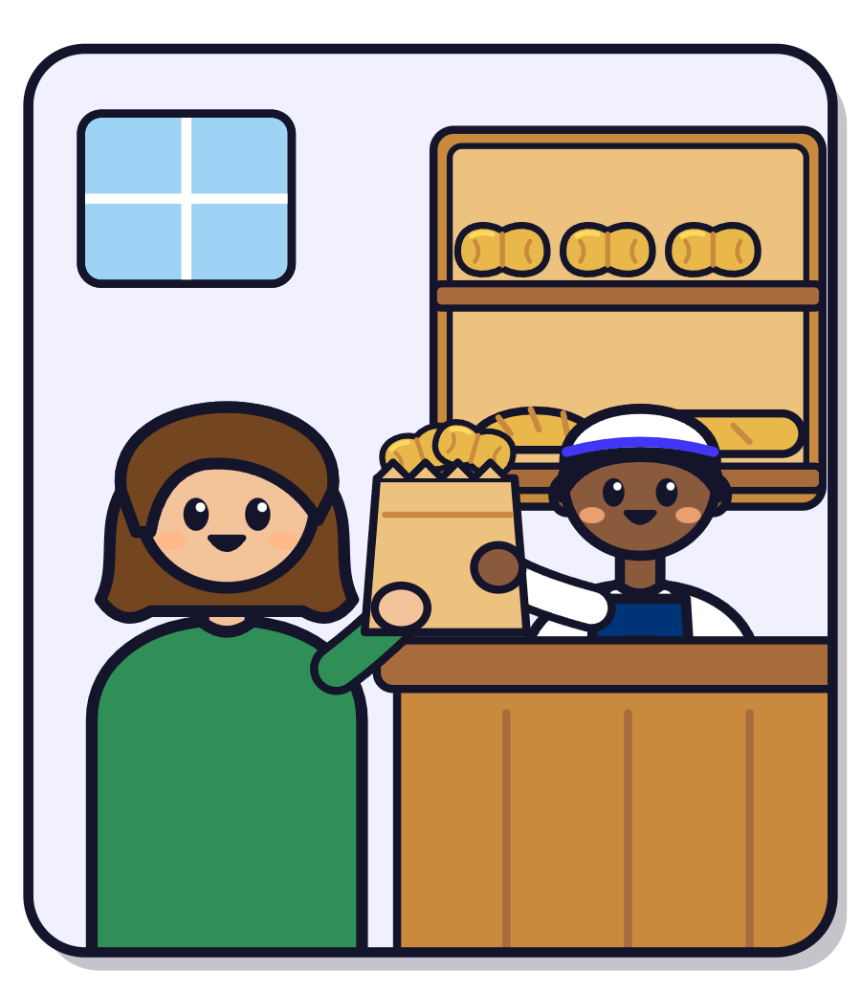
에서 La frase de hoy Today's sentence
빵 가게에서
빵을 사요.
Compro pan en la panadería.
Escucha · repite · ¿qué está pegado a 빵 가게?
Notes:
21:16–21:18 (2 min). Pasos 1 y 2 (escuchar y repetir): di la frase 2 veces, el grupo la repite 2 veces en coro y luego 2 alumnos solos. Recién ahí pregunta: «¿Qué está pegado a 빵 가게?» → 에서. Explicación en una frase: «에서 marca el lugar donde HACES algo: comprar, trabajar, comer, estudiar.» Referencia: 한국어 2, lección 6, pág. 58 (la guía, pág. 60, pide destacar 에서 con otro color; aquí va en azul).
Imagen: incluida (dibujo de la casa).
Fuente: Idea de la guía, pág. 60
Lámina 11

Slide 12
N에서 · 어디에서 에서 no cambia 에서 never changes
Con o sin 받침, siempre 에서 · pegado al lugar, sin espacio
Termina en consonante
Termina en vocal
La pregunta
집에서
회사에서
어디에서?
집에서 쉬어요
식당에서 밥을 먹어요
꽃집에서 꽃을 사요
회사에서 일해요
카페에서 커피를 마셔요
빵 가게에서 빵을 사요
어디에서 일해요?
어디에서 빵을 사요?
Al hablar: 어디서?
Notes:
21:18–21:19 (1 min). Primero lee la primera frase de cada columna (집에서 쉬어요 · 회사에서 일해요 · 어디에서 일해요?) y el grupo la repite 2 veces; las otras quedan en pantalla. Después: «Buena noticia: 에서 no cambia.» A diferencia de 이/가 o 을/를, no hay que mirar el 받침. Va pegado al lugar, sin espacio (집에서, no «집 에서»). La pregunta es 어디 + 에서 + el mismo verbo. En la calle van a oír 어디서, la forma corta; con 어디에서 basta. Cierra con el orden de la frase: «El lugar va antes de la acción; el verbo cierra la frase.» Pronunciación: 집에서 [지베서], 식당에서 [식땅에서], 꽃집에서 [꼳찌베서]. Referencia: 한국어 2, lección 6, pág. 58 (guía, pág. 60).
Fuente: Nueva
Lámina 12

Slide 13
누가 · 어디에서 · 뭘 El orden de la frase Word order
Opcional · el lugar va antes de la acción; el verbo, siempre al final
¿Quién? | ¿Dónde? (에서) | ¿Qué? (을/를) | Verbo
저는 | 회사에서 | — | 일해요.
하나 씨는 | 수영장에서 | — | 수영해요.
도윤 씨는 | 식당에서 | 김밥을 | 만들어요.
발렌티나 씨는 | 카페에서 | 한국어를 | 공부해요.
마테오 씨는 | 공원에서 | — | 운동해요.
서아는 | 친구 집에서 | 장난감 배를 | 만들어요.
Notes:
Opcional: solo si vas adelantado; si no, sáltala (la idea del orden ya la dijiste en L12). Presenta a los personajes del curso con la tabla: 하나 trabaja en una oficina y nada, 도윤 es cocinero, Valentina estudia coreano, Mateo hace ejercicio y 서아 tiene 6 años. Lee 2 filas y pide las otras a los alumnos. «En español decimos 'compro pan en la panadería', con el lugar al final; en coreano el lugar va antes y el verbo cierra la frase.» Si alguien omite el sujeto (회사에서 일해요), está bien: en coreano se omite mucho. La última fila es el título de la lección. Referencia: 한국어 2, lección 6, pág. 58.
Fuente: Nueva
Lámina 13

Slide 14

에 · 에서 ¿에 o 에서? 에 or 에서?
En español los dos son «en»; en coreano, no
에 · ir, venir, estar
에서 · hacer algo ahí
Juntos
에 가요 ·
에 있어요
에서 + acción
회사에 가요
집에 있어요
카페에 와요
회사에서 일해요
집에서 쉬어요
카페에서 공부해요
에 → 에서
카페에 가요.
카페에서 커피를 마셔요.
Notes:
21:19–21:21 (2 min). Primero, sin explicar, di la columna 3 dos veces con gestos (dos dedos que caminan: 카페에 가요 → tomar café: 카페에서 커피를 마셔요) y el grupo la repite 2 veces. Luego la pregunta clave: «¿Hay una acción en ese lugar? → 에서. ¿Solo voy, vengo o estoy? → 에.» Recuerda la escena: 빵 가게에 가요 → 빵 가게에서 빵을 사요. Si alguien pregunta por 회사에서 와요 («vengo de la oficina»): «Sí, 에서 también puede ser 'desde', pero eso viene más adelante; hoy, 에서 = donde haces algo.» Referencia: 한국어 2, lección 6, págs. 56 y 58.
Imagen: incluida (dibujo de la casa).
Fuente: Nueva
Lámina 14

Slide 15
연습해요 ¿에 o 에서? 에 or 에서?
¿Hay acción ahí? → 에서 · Completa en coro: ¿에 o 에서?
1
내일 마트___ 가요.
에
2
마트___ 우유를 사요.
에서
3
하나 씨는 지금 집___ 있어요.
에
4
도윤 씨는 식당___ 일해요.
에서
5
꽃집___ 꽃을 사요.
에서
6
서아는 학교___ 가요.
에
Notes:
21:21–21:22 (1 min). Ráfaga: lees la frase con un «mmm» en el hueco y el grupo dice 에 o 에서 en coro; revela con clic. Si se dividen, pregunta: «¿Hay acción ahí o solo voy o estoy?». El 3 y el 6 son las trampas (있어요 y 가요 piden 에). Referencia: 한국어 2, lección 6, pág. 59 (tipo de actividad: 연습해요).
Fuente: Nueva
Lámina 15

Slide 16
여러분은요? Ahora tú Now you
Escribe 1 respuesta en el chat y luego dila en voz alta
어디에서 한국어를 공부해요?
어디에서 커피를 마셔요?
어디에서 빵을 사요?
어디에서 운동해요?
Modelo: 저는 집에서 한국어를 공부해요.
여러분은요?
Notes:
21:22–21:24 (2 min). Paso 4 (sobre ti). Primero tú, como sugiere la guía (pág. 62), con tu día real: «저는 집에서 일해요. 동네 빵 가게에서 빵을 사요. 공원에서 운동해요.» Cada alumno elige 1 pregunta y escribe la respuesta en el chat (40 s). Eliges 3 del chat y sus autores la dicen en voz alta; si hay un error, la dices bien en coreano, sin explicar, y el autor la repite. Si el lugar que quieren no está en la lista (gimnasio, metro…), escríbelo en 한글 en el chat: es una palabra a pedido, no se enseña ni se evalúa. Referencia: 한국어 2, lección 6; idea de la guía, pág. 62.
Fuente: Idea de la guía, pág. 62
Lámina 16

Slide 17






연습해요 ¿Dónde y qué? Where and what?
어디에서 뭘 해요? · Mira el dibujo y di la frase completa · Responde: lugar + 에서 + acción
1
2
3
하나 씨는 어디에서 뭘 해요?
도윤 씨는 어디에서 뭘 해요?
발렌티나 씨는 어디에서 뭘 해요?
수영장에서 수영해요.
식당에서 요리해요.
꽃집에서 꽃을 사요.
4
5
6
마테오 씨는 어디에서 뭘 해요?
서아는 어디에서 뭘 해요?
콩이는 어디에서 뭘 해요?
공원에서 운동해요.
동물원에서 사진을 찍어요.
방에서 자요.
Notes:
21:24–21:27 (3 min). Una tarjeta por alumno, en orden. Pregunta en coreano y espera la frase completa (lugar + 에서 + acción); revela con clic y todos la repiten. Acepta variantes correctas: 2 · 식당에서 일해요 / 식당에서 김밥을 만들어요 · 1 · 수영장에서 수영을 해요 · 5 · 동물원에서 동물을 봐요 · 6 · 침대에서 자요 / 집에서 자요 (침대 es de Básico 1). 사진을 찍어요 viene de la lección 2. Si sobra tiempo, un alumno hace la pregunta y otro responde. Referencia: 한국어 2, lección 6, págs. 59–60 (연습해요: unir dibujo y frase y escribir la respuesta; guía, págs. 61–62).
Imagen: incluida (dibujo de la casa).
Fuente: Nueva (tipo de actividad: 연습해요, pág. 59)
Lámina 17

Slide 18
어디에서? Haz la pregunta Ask the question
Lee la respuesta y pregunta con 어디에서 · Copia el verbo y cambia el lugar por 어디에서
공원에서 운동해요.
어디에서 운동해요?
1
마트에서 우유를 사요.
어디에서 우유를 사요?
2
집에서 김밥을 만들어요.
어디에서 김밥을 만들어요?
3
회사에서 일해요.
어디에서 일해요?
4
Notes:
21:27–21:28 (1 min). Al revés: muestras la respuesta. Los ítems 1 y 3, en pareja: un alumno hace la pregunta y otro responde con SU verdad, no con la del ejemplo («어디에서 운동해요?» — «저는 집에서 운동해요.»). Los ítems 2 y 4, en coro: todos dicen la pregunta. La clave: copiar el verbo y cambiar el lugar por 어디에서. Referencia: 한국어 2, lección 6, pág. 60 (preguntas con 어디에서).
Fuente: Nueva
Lámina 18

Slide 19
들어 봐요 Escucha y elige Listen and choose
Jay lee cada parte 2 veces · escribe a, b o c en el chat · Escucha a Jay (sin texto) y elige
¿Qué compra Jay? a) flores · b) pan y leche · c) ropa
b) 빵하고 우유
1
¿Adónde va 하나 en la mañana? a) al súper · b) al café · c) a la piscina
c) 수영장
2
¿Qué compra Mateo? a) pantalones · b) falda · c) zapatos
a) 바지
3
¿Qué hace 도윤 hoy en casa? a) trabaja · b) hace kimbap · c) duerme
b) 김밥을 만들어요
4
Notes:
21:28–21:31 (3 min). Lo haces tú en vivo; el texto que lees está solo aquí y en el plan. Lee cada parte 2 veces, a velocidad natural pero clara; todos escriben a, b o c en el chat y recién ahí revelas. 1) «저는 아침에 동네 빵 가게에 가요. 빵 가게에서 빵하고 우유를 사요.» 2) «하나 씨는 아침에 수영장에 가요. 수영장에서 수영해요. 그리고 회사에서 일해요.» (하나 nada en la mañana, como en la clase 4) 3) «마테오 씨는 내일 옷 가게에 가요. 옷 가게에서 바지를 사요.» 4) «도윤 씨는 식당에서 일해요. 오늘은 집에 있어요. 집에서 김밥을 만들어요.» Al final, el grupo repite la frase con 에서 de cada parte (la guía, pág. 64, pide leer después del profe). Referencia: 한국어 2, lección 6, pág. 62 (들어 봐요; guía, pág. 64). El guion del libro no se usa: este es nuevo.
Fuente: Nueva (tipo de actividad: 들어 봐요, pág. 62)
Lámina 19

Slide 20
이어 말하기 Drill en cadena Chain drill
Jay dice la acción → tú dices dónde → le preguntas al siguiente · Cualquier lugar lógico vale; el modelo sale con clic
1
커피를 마셔요
카페에서 커피를 마셔요.
2
꽃을 사요
꽃집에서 꽃을 사요.
3
자요
방에서 자요.
4
김밥을 만들어요
집에서 김밥을 만들어요.
5
사진을 찍어요
동물원에서 사진을 찍어요.
6
옷을 사요
옷 가게에서 옷을 사요.
Notes:
21:31–21:34 (3 min). Drill en cadena, con ritmo. Tú dices la acción («커피를 마셔요!») y nombras a A; A dice la frase con un lugar («카페에서 커피를 마셔요.») y le pregunta a B: «___ 씨는 어디에서 커피를 마셔요?»; B responde con su verdad y tú das la acción siguiente. Revela el modelo solo si alguien se traba; cualquier lugar lógico vale (집에서 커피를 마셔요 ✓). Mínimo 2 vueltas al grupo. Corrige solo 에 / 에서, repitiendo bien la frase.
Fuente: Idea de la guía, págs. 59 (활동지 6-1: un lugar → qué se hace ahí) y 60 (장소 말하기: una actividad → dónde), en cadena
Lámina 20

Slide 21
이야기해요 · 같이 해요 Salas de Zoom · 20 minutos
En parejas (o tríos) · todo está en la hoja de la clase 6, parte 4
1) 이야기해요 · 6 min: pregúntense
2) 같이 해요 · 10 min: mímica «어디에서 뭘 해요?»
3) Minuto libre · 3 min: 내일 뭐 해요?
Jay pasa por cada sala
Volvemos a las 21:55
이야기해요
· 같이 해요
Notes:
21:34–21:35 (1 min). Explica las 3 partes en 40 segundos, mostrando L22, L23 y L24 de pasada (están en la hoja, parte 4). Arma parejas mezclando a ex-alumnos de julio con quienes leen menos; con número impar, un trío. Abre las salas a las 21:35 en punto, con cierre automático a las 21:54 y 60 s de cuenta regresiva. Mensajes de difusión: 21:41 «같이 해요! Mímica» y 21:51 «Minuto libre: 내일 뭐 해요?». Si hay solo 2 o 3 alumnos conectados, no abras salas: juega con todos en la sala principal. Referencia: 한국어 2, lección 6, págs. 61 y 63 (이야기해요 y 같이 해요; guía, págs. 63 y 65).
Fuente: Nueva
Lámina 21

Slide 22
이야기해요 Pregúntense Ask each other
A pregunta, B responde con la frase completa · luego cambian
어디에서 커피를 마셔요?
어디에서 빵을 사요?
어디에서 한국어를 공부해요?
내일 어디에 가요? — ___에 가요.
거기에서 뭘 해요? — (___을/를) ___.
Respuesta completa: 저는 ___에서 ___.
이야기해요
Notes:
Salas, 21:35–21:41 (6 min). Ronda 1: A hace las 5 preguntas y B responde; ronda 2: al revés. Cada respuesta con lugar + 에서 + acción. El paréntesis significa: el objeto, solo si lo hay (운동해요 · 빵을 사요). Las dos últimas unen 에 y 에서 (내일 어디에 가요? → 거기에서 뭘 해요?). Al pasar por las salas, escucha y corrige solo 에 / 에서; anota errores para L26. Idea de la guía, pág. 63: primero el profe pregunta, después las parejas, y el profe corrige pronunciación y forma. Referencia: 한국어 2, lección 6, pág. 61.
Fuente: Idea de la guía, pág. 63
Lámina 22

Slide 23
같이 해요 Mímica: ¿dónde y qué? Charades: where and what?
Cámara encendida · tarjetas en la hoja, parte 4
A elige una tarjeta (A: 1–6) y la actúa, sin hablar
B adivina con la frase completa: 카페에서 커피를 마셔요?
A responde: 네, 맞아요! · o · 아니요, ___에서 ___!
Frase completa con lugar = 2 puntos · solo la acción = 1 punto
Cambien de rol en cada tarjeta (B: 7–12) · gana quien sume más
Sin cámara: 2 pistas en coreano (꽃… 사요…)
같이
해요
Notes:
Salas, 21:41–21:51 (10 min). Basado en la idea de la guía (pág. 65, mímica en grupos), pero en parejas y por cámara. A actúa una tarjeta sin hablar y sin mostrar la hoja; B adivina en forma de pregunta («카페에서 커피를 마셔요?»). A confirma («네, 맞아요!») o corrige («아니요, 집에서 마셔요!»). Cambian de rol en cada tarjeta. Ronda 2, si terminan: inventan una nueva, fuera de la lista. Sin cámara: A da 2 pistas en coreano (꽃… 사요…) y B adivina igual. En el cierre pregunta en español quién ganó, solo por diversión. Referencia: 한국어 2, lección 6, pág. 63 (같이 해요; guía, pág. 65).
Fuente: Idea de la guía, pág. 65
Lámina 23

Slide 24
카드 Tarjetas de mímica Charades cards
A actúa 1–6 · B actúa 7–12 (también en la hoja, parte 4)
A | B
1 · 카페에서 커피를 마셔요 | 7 · 수영장에서 수영해요
2 · 빵 가게에서 빵을 사요 | 8 · 꽃집에서 꽃을 사요
3 · 집에서 김밥을 만들어요 | 9 · 방에서 자요
4 · 공원에서 운동해요 | 10 · 동물원에서 사진을 찍어요
5 · 회사에서 일해요 | 11 · 식당에서 밥을 먹어요
6 · 옷 가게에서 옷을 사요 | 12 · 친구 집에서 장난감 배를 만들어요
Notes:
21:34–21:35 (10 s, dentro de L21). Muéstrala 10 segundos antes de abrir las salas y pégala en el chat como texto por si alguien no tiene la hoja abierta. La 12 es la frase del título de la lección. Referencia: 한국어 2, lección 6, págs. 56 y 63.
Fuente: Nueva
Lámina 24

Slide 25
내일 뭐 해요? Minuto libre Free minute
3 minutos sin guion
내일 뭐 해요? — 아침에 ___에 가요.
거기에서 뭘 해요? — (___을/를) ___.
누가 가요? — 저하고 ___이/가 가요.
¿No sabes una palabra? Dila en español y sigue en coreano
내일 뭐
해요?
Notes:
Salas, 21:51–21:54 (3 min). Conversación libre sobre «mañana», con 에 y 에서. A las 21:54 cierra las salas (60 s de cuenta regresiva); a las 21:55, todos en la sala principal.
Fuente: Nueva
Lámina 25

Slide 26
이렇게 말해요 Errores del día Today's mistakes
Lo tachado en gris es el error · Jay suma los que oyó en las salas
✗ Así no
✓ Así sí
집에서 있어요
회사에 일해요
집 에서 쉬어요
집에 있어요
회사에서 일해요
집에서 쉬어요
Notes:
21:55–21:56 (1 min). Los 3 errores típicos de hoy; cambia uno por el que más oíste en las salas (por ejemplo, 꽃을 leído [꼬들] en vez de [꼬츨], o «만들아요» en vez de 만들어요). Ojo: [꼬슬] se oye mucho entre nativos de Seúl; modela [꼬츨], que es la forma estándar, pero no lo corrijas como error. Lee la columna correcta y el grupo repite. Sin nombres: «escuché esto en las salas».
Fuente: Nueva
Lámina 26

Slide 27
오늘의 문장 3 frases clave 3 key sentences
En coro, 2 veces · la tercera, sin mirar
어디에서 뭘 해요?
빵 가게에서 빵을 사요.
카페에 가요. 카페에서
커피를 마셔요.
¿Dónde haces qué? (¿Qué haces y dónde?)
Compro pan en la panadería.
Voy al café. En el café tomo café.
Notes:
21:56–21:58 (2 min). Coro: dices cada frase y el grupo la repite 2 veces; la tercera vez la dicen sin mirar (oculta la pantalla un segundo). Son las mismas de la hoja y del mensaje de WhatsApp. Si queda tiempo, cierre de repaso (idea de la guía, pág. 67: una pregunta, muchas respuestas): preguntas «카페에서 뭘 해요?» y aceptas varias (커피를 마셔요, 공부해요, 친구하고 이야기해요…). Referencia: 한국어 2, lección 6.
Fuente: Idea de la guía, pág. 67
Lámina 27

Slide 28
써 봐요 Tarea Homework
≈ 20 minutos · hoja de la clase 6
Parte 3: ¿에 o 에서? y une el lugar con la acción
Parte 5A · 여기는 어디예요?: 5 adivinanzas
Parte 5B · Mi semana: 5 frases con ___에서 ___
Foto de la hoja por privado antes del lunes 30 · audio opcional de 30 s: 어디에서 한국어를 공부해요?
La clase 7 abre con un quiz de 에 / 에서
써 봐요
Notes:
21:58–21:59 (1 min). Muestra dónde está cada parte en la hoja. La foto de la hoja va por privado antes del lunes 30 de noviembre. El audio es opcional: 30 segundos, 3 frases con 에서. Responde cada audio con una nota de voz corta («잘했어요!») y como máximo una corrección. Referencia: 한국어 2, lección 6, págs. 64–65 (써 봐요; guía, págs. 66–67).
Fuente: Nueva (tipo de actividad: 써 봐요, págs. 64–65)
Lámina 28

Slide 29
감사합니다! 화이팅! ¡Gracias! ¡Ánimo!
La clase 7: números y edad · 하나, 둘, 셋, 넷 · 몇 살이에요?
Quiz: 에 o 에서 · las 3 frases de hoy
잘했어요!
감사합니다 · 화이팅
Notes:
21:59–22:00 (30 s). «La próxima clase abre con un quiz de 에 o 에서, y empezamos los números: 하나, 둘, 셋, 넷.» (KO) «오늘 정말 잘했어요! 화이팅!» Con leve inclinación: «감사합니다!» → el grupo: «감사합니다!». A las 22:00, «Finalizar reunión para todos».
Fuente: Nueva
Lámina 29

Slide 30
받아쓰기 Si sobra tiempo: dictado de sílabas
Plan B si sobran 3 minutos o si una sala termina antes
Jay dicta sílabas sueltas, en desorden
Escríbelas en el chat, una por mensaje
Con ellas, arma 4 lugares de hoy
Gana quien escriba primero los 4, bien escritos
받아쓰기
Notes:
Opcional, 3 min. Dicta en este orden: 게 · 꽃 · 원 · 빵 · 동 · 옷 · 집 · 가 · 물, con una pista para 3 de ellas: «꽃, con ㅊ» (o dentro de 꽃을 [꼬츨]), «옷, con ㅅ» (o 옷을 [오슬]) y «게, el de 가게, con ㅔ». Aisladas, 꽃 y 옷 suenan [꼳] y [옫], y en el coreano de Seúl 게 y 개 suenan igual. Ellos arman: 동물원 · 꽃집 · 빵 가게 · 옷 가게 (가 y 게 sirven dos veces). Idea de la guía, pág. 66 (dictado de sílabas que se combinan en palabras).
Fuente: Idea de la guía, pág. 66
Lámina Extra

